Slide 1
软件测试实用教程 ——方法与实践
PartII I软件测试应用

Slide 2
常用控件的测试
本章重点
常用控件的测试

Slide 3

常用控件介绍
文本框
复选框
按钮
单选按钮
组合列表框
列表框
滚动条

Slide 4
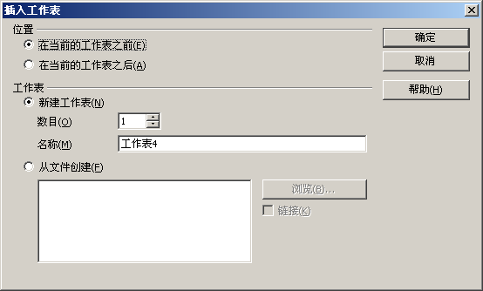
文本框测试
文本框测试
数据的内容、长度、类型（注：大小写）、格式（行、日期）、唯一性、空、空格、复制/粘贴+手动、特殊字符、功能键等。
Notes:
大家已经知道什么是文本框了 那如何进行文本框控件测试 先看这个“插入工作表”的功能
\n \r

Slide 5
文本框测试
1、输入正常字母或数字。例如输入“工作表4”，按确定，成功创建一个名称为“工作表4”的工作表
2、输入已存在的工作表名称，给出正确的提示“所要命名的工作表与已有的工作表重名”
3、输入超长字符，例如，名称允许输入16个字符，尝试输入17个字符，坚持诚信能否正确处理
4、输入默认值，空白，空格
5、若只允许输入字母，尝试输入数字
6、采用复制粘贴等操作强制输入程序不允许输入的数据
7、输入特殊字符集。例如,NuLL,\n等编程语言中的保留字符
8、输入超过文本框长度的字符或输入多行文本，检查输入内容是否可以正常显示
9、输入不符合格式的数据，检查程序是否正确效验

Slide 6
按钮测试
按钮测试
按钮功能是否实现（关联）
提示信息是否正确（正确、友好、无法恢复时）
对于不符合业务背景的输入数据是否有相应的处理
Notes:
按钮功能是否实现（关联） EX： 邮件发送，定时发送
提示信息是否正确（正确、友好、无法恢复时）EX： 删除QQ好友，删除后不在接收他的信息
对于不符合业务背景的输入数据是否有相应 EX：错误的邮件收件人格式

Slide 7
按钮测试
1、点击按钮正确响应操作。如：点击提交按钮，正确执行报案的添加；点击重置按钮，恢复到初始状态
2、对于非法的输入或操作给出足够的提示说明。例如手机号不正确，系统应提示“手机号码不正确”
3、错误说明应该清楚、明了、恰当，让用户明白错误出处
4、对可能造成数据无法恢复的操作必须提供确认信息，给用户放弃的机会。如“删除”，关闭时，文件未保存，需要提示用户“文件未保存，是否保存该文件”
Notes:
按钮功能是否实现（关联） EX： 邮件发送，定时发送
提示信息是否正确（正确、友好、无法恢复时）EX： 删除QQ好友，删除后不在接收他的信息
对于不符合业务背景的输入数据是否有相应 EX：错误的邮件收件人格式

Slide 8
单选按钮测试
单选按钮测试
各单选按钮功能是否能正确完成
单选按钮是否只能选中一个
是否有默认被选中的选项
Notes:
什么场合使用单选按钮呢？
最高学历，性别

Slide 9
复选框测试
复选框测试
多个复选框可以同时选中
多个复选框可以部分选中
多个复选框可以不被选中
逐一执行每个复选框的功能
组合执行复选框的功能

Slide 10
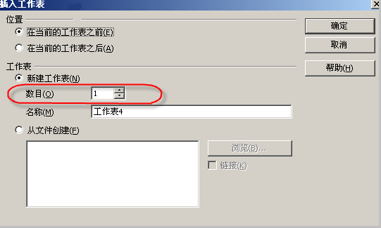
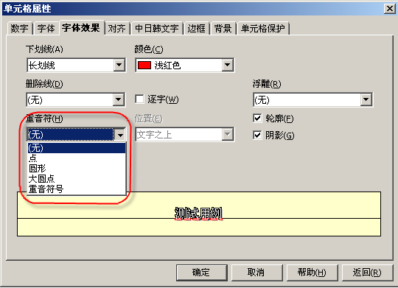
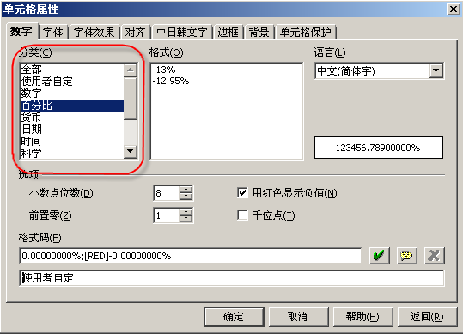
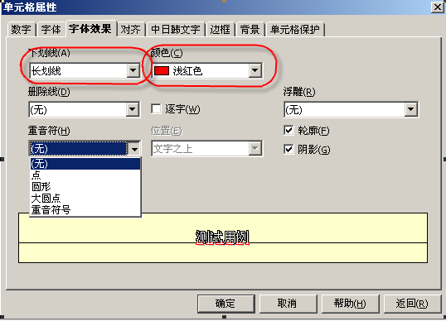

拓展
组合列表框
up-down控件＋文本框
列表框
控件组合
Notes:
以 word中插入表格 1~63

Slide 11
谢 谢
11

